Slide 1
人工智能中的搜索问题
清华大学计算机系 丁铭

Slide 2

简介
搜索是人工智能中的一类基础问题
适用范围广
思路简单直接
几乎不需要数据
何时选择搜索？
问题情况复杂，结构不良，建模十分困难。
问题证明是NPC的，找不到有效解法，只能进行搜索。
……
这题不会做了，(＞﹏＜)

Slide 3
状态空间搜索
问题：搜索状态空间很大，搜索树的叶子节点是解，求最优解。
关键：
利用知识提高搜索效率
方法：
盲目搜索：Dfs、Bfs、迭代加深等技巧
启发式搜索

Slide 4
A算法
A算法是一种启发式搜索的算法
对于目前状态n，我们定义:
启发函数h(n)，表示对n到解的代价估计
代价函数g(n)，通过已知最好的搜索路径，到达n状态所付出的代价
评价函数f(n) = h(n) + g(n)
Notes:
这里不妨用八数码的例子

Slide 5
A算法
概念：
open表：已经找到但未扩展节点的集合
close表：已经扩展的节点集合
h*(n)：节点n到解真实的最优代价。注意这个值搜索结束前我们可能无法得知。

Slide 6
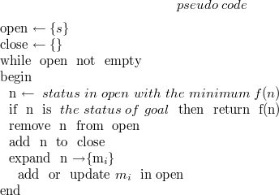
A算法
Notes:
如果在close里且比他好，不在两者中，open中

Slide 7
A*算法
A算法其实不能保证得到最优解，想想一下估价完全不合理的情况，最优解的路径甚至有可能完全不会被扩展。
如果h函数能保证h(n) <= h*(n)恒成立，此时的算法称为A*算法。
A*算法能找到最优解么？
能！其正确性显然。

Slide 8
A*算法
证明：
我们不妨反证。设最优代价为ans
如果目标状态goal是open表中f(n)最小的状态时，
f(goal) = g(goal) + h(goal) = g(goal) >= ans
考虑最优的决策路径，这条路径上必有至少一个状态a在open表中。
ans = g(a) + h*(a) >= g(a) + h(a) = f(a) >= f(goal)
所以f(goal) = ans

Slide 9
A*算法
如果h(n) = 0，A*将变得像什么算法？
Bfs？Dijkstra？
哪些状态最终被A*扩展？
f(n) < f*(s)一定被扩展；
f(n) = f*(s)可能被扩展；
f(n) > f*(s)不会被扩展；

Slide 10
A*算法
根据上页最后一个性质，能如何优化？
记录最大的扩展过节点的f(n)
若有节点x， f(x) < f(n)_{max}，则x必然被扩展
减少了堆操作

Slide 11
A*算法
单调性：
若状态n_{i}能推出n_{j}，且满足：
h(n_{i}) ≤ c(n_{i}, n_{j}) + h(n_{j})
h(t) = 0
则说h函数满足单调性，此时当某个状态第一次被扩展时，代价就是最优代价。
复杂度得到保证。
Notes:
每个状态只会扩展一次，小于所有状态的策略数之和
ID A*

Slide 12
IDA*
当A*遇上迭代加深
传统的迭代加深是当搜索深度大于限制时候退出，我们可以改为状态的f(n)值大于限制时退出
下一次限制值为上次搜索中遇到值中最小的那个（或更多一点？）
不需要散列表、优先队列，好写

Slide 13
K短路
反向求所有点到终点的最短路，其长度作为该点估价函数h(n)
显然，h(n) = h*(n)，第一次终点被扩展的时候当时是最短路。
如果我们不结束算法，那么第二次呢？
不能更新open表中的状态，应该插入新的状态
每个状态只有前k次扩展可能有用
Notes:
指出此时的h为最优的h，但是换成其他的也可以

Slide 14
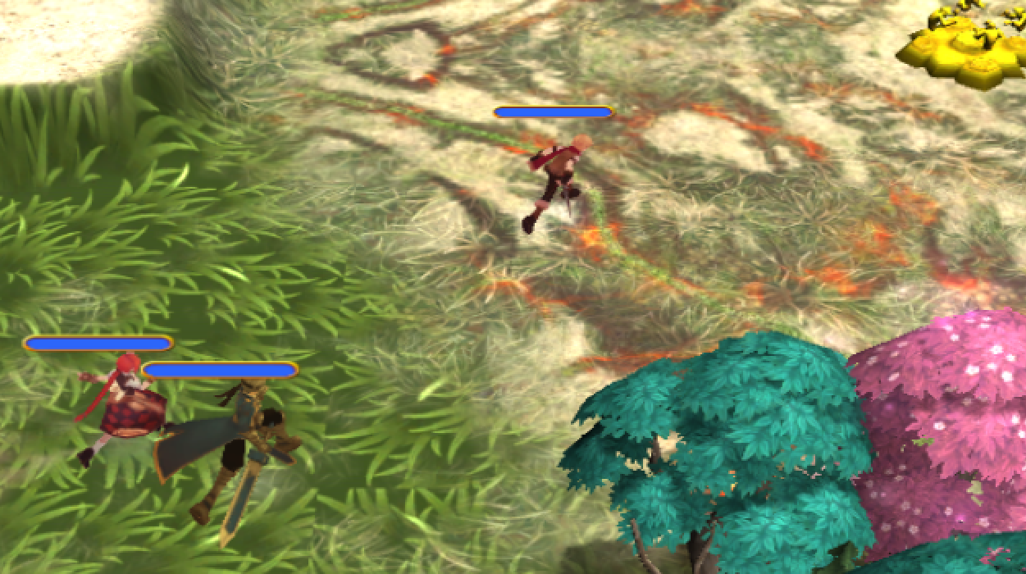
路径搜索
本届智能体中路径结算规则复杂，如何能得到较优的路径？

Slide 15
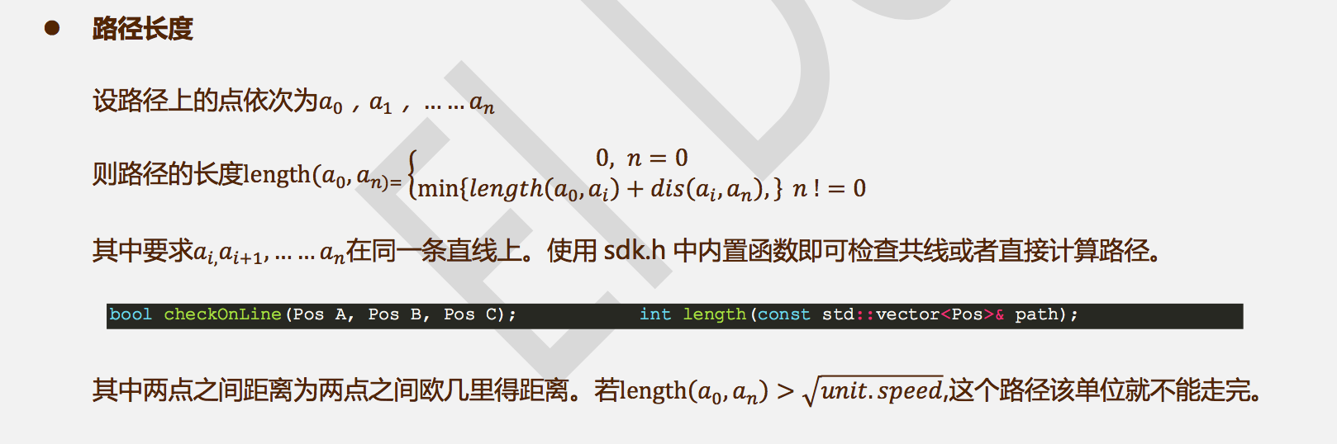
智能体移动结算
每回合单位可移动距离不大(dis² < 36)
checkOnLine判断方法是
首尾两个格中点的连线是否与中间所有的1*1格子相交
冲突处理机制保证己方不会互相卡住，撞到敌人会

Slide 16
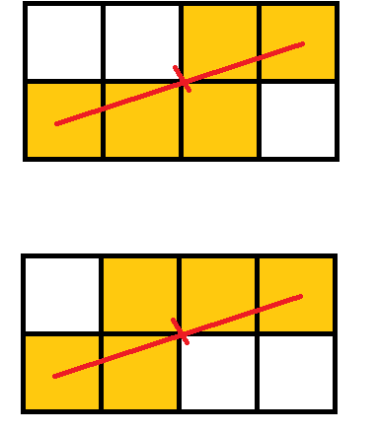
优秀选手思路
由于速度不大，路径可以预处理出来，但是这样就无法判断障碍，容易与敌人相撞。
其实整个路径递推式可以看成多段直线连接，预处理出“直线可达点”和直线可达时“必经和选经点”，再spfa或dijkstra求最短路效果很好。
——智能体优秀选手秦岳

Slide 17
优秀选手思路
到达最终目标的路径需要每回合路径拼凑起来，我最终很粗暴地使用带障碍的曼哈顿距离和欧拉距离加权的方式，取得了不错的效果。
——优秀选手邹旭

Slide 18
博弈搜索
简单博弈游戏模型：
双人
一人一步
信息完全
决策过程无随机因素
策梅洛定理：
此种情形下，必有一人有不败策略
关键是你找得出来么？

Slide 19
决策树
我们不妨使用搜索的方式枚举尽两人的决策，形成一颗决策树
如果能枚举完所有可能，当然能计算出最优策略
即使是中国象棋一盘棋平均走50步，总状态数约为10的161次方。
假设1毫微秒走一步，约需10的145次方年。
Notes:
如果遇到环的话，规则应该说明，可能跟之前行为有关系，这样的话要增加局面状态
或者平局

Slide 20
极大极小搜索
假设我们有一个对当前局势的估计函数，
F(n) > 0表示对游戏先手有利，< 0 对后手有利
在搜索决策的时候，到达某个深度停止搜索，并返回估计值。
轮到先手走的节点(MAX节点)，从后续节点中寻找f值最大的那个作为自己的估计值。轮到后手走的节点(MIN节点)，则寻找f值最小的。

Slide 21
极大极小搜索
s
(-2)
MAX 取极大值层
d=0
A
(-6)
B
(-2)
C
(-4)
MIN 取极小值层
D
E
F
G
H
I
J
MAX
(9) (-6) (0) (0) (-2) (-4) (-3)

Slide 22
α-β剪枝
极大极小搜索中，实际上有部分搜索是不必要的。
α：若搜索某MIN节点的后续节点时,发现目前的值已经小于某祖先MAX节点目前的值
β：若搜索某MAX节点的后续节点时,发现目前的值已经大于某祖先MIN节点目前的值

Slide 23
α-β剪枝
α
最佳走步
0
0
-3
-3
-2
4
1
0
5
-3
-3
0
3
3
0
2
2
-3
0
3
5
6
8
9
-3
Notes:
0,back(0),-3,alpha

Slide 24
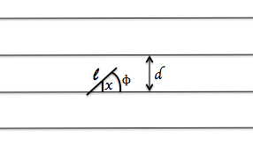
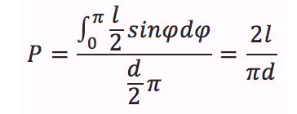
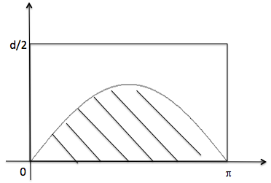
蒙特卡洛搜索
蒙特卡洛方法又称随机模拟方法
蒲丰投针实验
大数定理
Notes:
中点与最近的线距离为x
科尔莫哥洛夫定理，独立同分布的序列，满足强大数定理重要条件是期望存在

Slide 25
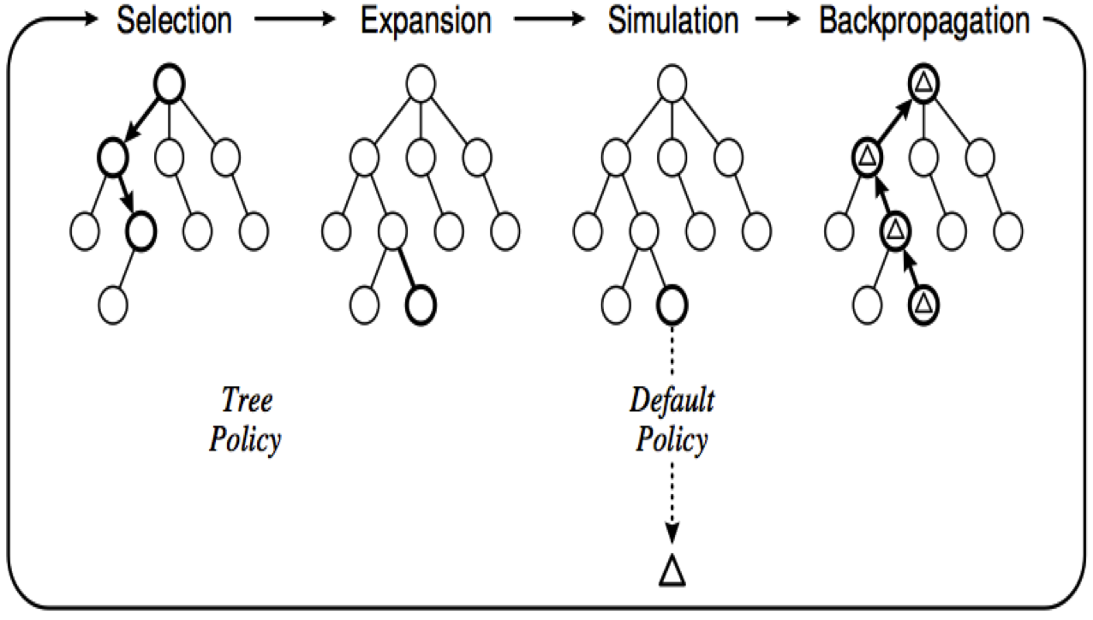
蒙特卡洛搜索
随机模拟

Slide 26

信心上限算法
多臂老虎机模型：
假设一个老虎机有很多臂（摇杆），每只臂收益随机，但期望不同。
我们有一定次数来尝试，选择策略使得最终的收益尽量大。
平衡探索和利用！

Slide 27
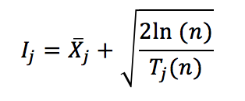
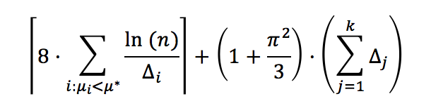
信心上限算法
I_{j}表示臂j的信心上限
X_{J}表示臂j已知的平均收益
n为到目前为止尝试过的次数
T_{J}(n)表示尝试在臂j上尝试的次数
每次选择信心上限最大的臂进行尝试。损失上限：
Notes:
delta是臂j期望与最优期望的差

Slide 28
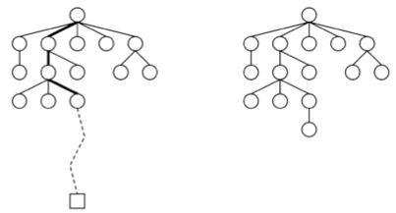
蒙特卡洛上限信心树
我们不妨将之前介绍的两种方法结合
之前我们在处理treePolicy的时候，通过枚举或随机选择决策，直到未访问过的状态。
事实上，这一步与多臂老虎机很像。差的状态不需要关注，也需要探索新的状态。

Slide 29
蒙特卡洛上限信心树
第一步选择。
从当前状态开始，每次选择信心上限最大的节点。（无论这个状态是该谁走，正负控制）
如果当前节点有策略没扩展，记录该节点为v，进入下一步。
如果当前节点为终止节点，进入最后一步。

Slide 30
蒙特卡洛上限信心树
第二步扩展
将上一步得到的v通过某种未尝试过的策略随机扩展一个新的节点。

Slide 31
蒙特卡洛上限信心树
第三步模拟：
随机模拟之后双方对决，直到决出胜负
简单的博弈中，不建议中途退出使用估价函数。实际上，能得到真实的胜负状况并通过大量随机试验逼近整体，正是蒙特卡洛方法的精髓与优势
可以加入一些更智能的策略，比如判断一步以内杀招

Slide 32
蒙特卡洛上限信心树
第四步回溯
从扩展后节点向祖先回溯，累计胜利情况
对手走的状态，累计胜利情况时取反
保证子节点X_{j}越大，表示对走的人越有利

Slide 33
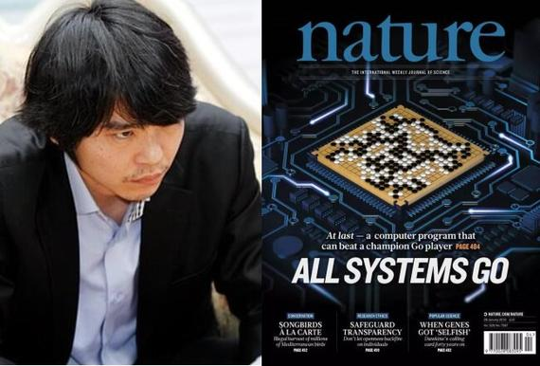
AlphaGo
量变到质变
传统搜索方法
数据驱动的潮流
DeepMind研发的围棋Ai——AlphaGo 4:1 李世乭

Slide 34
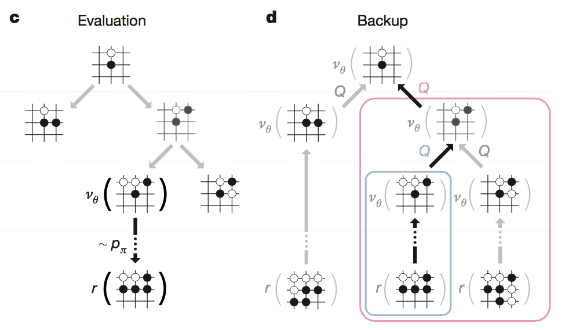
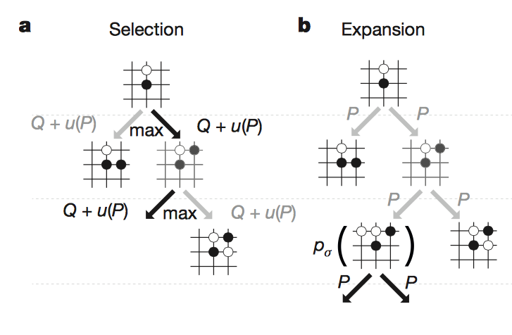
AlphaGo
Notes:
Figure 3 | Monte Carlo tree search in AlphaGo. a, Each simulation traverses the tree by selecting the edge with maximum action value Q, plus a bonus u(P) that depends on a stored prior probability P for that edge. b, The leaf node may be expanded; the new node is processed once by the policy network pσ and the output probabilities are stored as prior probabilities P for each action. c, At the end of a simulation, the leaf node
is evaluated in two ways: using the value network vθ; and by running a rollout to the end of the game with the fast rollout policy pπ, then computing the winner with function r. d, Action values Q are updated to track the mean value of all evaluations r(·) and vθ(·) in the subtree below that action.

Slide 35
资料
一篇很好的介绍蒙特卡洛上限信心树的博客http://jeffbradberry.com/posts/2015/09/intro-to-monte-carlo-tree-search/
DeepMind团队介绍AlphaGo的论文http://www.nature.com/nature/journal/v529/n7587/full/nature16961.html

Slide 36


智能体大赛
官网：ai.net9.org
欢迎明晚来清华观看
智能体决赛晚会！

Slide 37
谢谢大家 Q&A
邮件地址：dm_thu@qq.com

